Slide 1
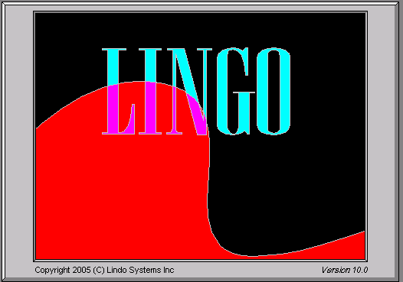
به نام خدا
استاد:
راحله خاندوزی
اردیبهشت ماه 1398
آموزش نرم افزار لینگو برای
دانشجویان مدیریت
LINGO Software
تحقیق در عملیات2
دانشگاه
گنبد کاووس

Slide 2
فهرست مطالب
بهینه سازی
لزوم استفاده از نرم افزار بهینه سازی
نرم افزار لینگو
دلیل برای استفاده از لینگو
کار با لینگو

Slide 3
از خصوصیات مسائل امروز می توان به چند متغیره بودن و وجود محدودیت اشاره کرد.
با گذشت زمان و درک ارتباط پدیده ها با هم شاهد ظهور مسائلی با متغیرها و محدودیت های متعدد و فراوان خواهیم بود.
و از آنجا که منابع محدود هستند محدودیتهایی همواره برای کنترل مقدار متغیرها حضور خواهند داشت.
همه اینها لزوم آشنایی با مسایل بهینه سازی را یادآور می شود.
بهینه سازی

Slide 4
لزوم استفاده از نرم افزار بهینه سازی
اکثر روشهای بهینه سازی که آنها را سراغ داریم(مانند سیمپلکس) پیچیده و زمانبر هستند. بخصوص وقتی مدل پیچیده تر می شود ویا تعداد متغییرها زیاد می شود و از سه تجاوز می کند.
در این مواقع استفاده از نرم افزار می تواند به عنوان یک امتیاز تلقی شود.

Slide 5
بسته های نرم افزاری Lingo, Lindoتوسط شرکت Lindo Systems برای حل مسائل بهینه سازی در دانشگاه،صنعت و تجارت،طراحی گردیده است.دو محصول فوق همراه با کتاب تحقیق در عملیات : کاربردها و الگوریتم ها (1994) و کتاب مقدمه ای بر برنامه ریزی ریاضی:کاربردها و الگوریتم ها (1995) که توسط پروفسور Wayne L.Winstonنگاشته شده است،تشریح گردیده اند.
Lingo نرم افزار

Slide 6
از اين بسته نرم افزاری در حل مسائل برنامه ريزی خطی ، عدد صحيح و کوادراتیک وغیرخطی استفاده می شود . اين بسته نرم افزاری می تواند در زمينه های مختلفی از قبيل برنامه ريزی توليد ، زمان بندی ، تخصيص بودجه و ساير فعاليت های صنعتی كه به مسائل بهينه سازي مربوط است، مورد استفاده قرار گيرد.در ابتدا لينگو در دهه 80 به وجود آمد و اکنون نسخه های جدید آن در بازار موجود اند.
Lingo نرم افزار

Slide 7
امروزه بسیاری از مدل های بهینه سازی تحقیق در عملیات اعم از مدل های خطی، غیر خطی و یا عدد صحیح به مدد نرم افزارهای کامپیوتری به سادگی قابل تجزیه و تحلیل می باشند. در این میان می توان از نرم افزارهایی چون GAMS، LINDO، LINGO، WinQSB نام برد.
LINGO بعد از GAMS قوی ترین نرم افزار تحقیق در عملیات می باشد. از جمله برتری های لینگو نسبت به LINDO یا GAMS ، قدرت آن در مدل سازی تمام مسائلی است که توسط لینگو مدل شده اند، بدون این که نیازی به تعیین نوع مدل توسط کاربر باشد، در حالی که LINDO یا GAMS چنین قابلیتی را دارا نمی باشد. یکی دیگر از قابلیت های مهم لینگو برخورداری از Helpی بسیار قوی، ساده و کامل می باشد. به گونه ای که با استفاده از Help آن می توان تا حد زیادی بر این نرم افزار مسلط شد .
نرم افزارهای مشابه

Slide 8
ویژگیهای بارز لینگو
قابلیت مدل سازی بصورت کارا و صحیح؛
قابلیت بالای تحلیل مدل؛
دارا بودن توابع مختلف ریاضی، آماری و احتمالی؛
قابلیت خواندن اطلاعات از File ها و Worksheet های دیگر؛
کار کردن در محیط Windows.

Slide 9
5 دلیل برای استفاده از لینگو
مدلسازی سهل و آسان:
زمان ساخت مدل را برای همه مدلهای خطی, غیرخطی و عددصحیح کوتاه کرده.
ساخت مدلها را بسیار ساده اما خلاقانه ترتیب داده.
استفاده از متغیرهای اندیس دار و و سیگما برای جمع چندین متغیر را مقدور ساخته.
انگار با کاغذ و قلم خود می نویسیم.

Slide 10
5 دلیل برای استفاده از لینگو
دسترسی آسان به داده ها:
اجازه استفاده از داده ها در صفحه های گسترده را برای ساختن مدل به ما داده.
به همین شکل اجازه چاپ نتایج در صفحه های گسترده را نیز داده.
تهیه گزارشات را آسانتر کرده.

Slide 11
5 دلیل برای استفاده از لینگو
سلور قدرتمند و قابل اتکا.
دیگر احتیاج به سلور کمکی add-in)) ندارید.
قابلیت حل مسائل خطی (محدب و مقعر) - درجه دو - با محدودیت درجه دو و عدد صحیح و غیرخطی را داده.
بهترین سلور را برای مساله شما انتخاب می کند.

Slide 12
5 دلیل برای استفاده از لینگو
مدلسازی درب منزل
قابلیت فراخوانی لینگو در نرم افزارهای دیگر را به شما داده.
هرجا بخواهیم برای ما یک محیط مدلسازی مجهز به همه امکانات فراهم می کند.

Slide 13
5 دلیل برای استفاده از لینگو
گستره عظیم فایلهای راهنما و اسناد و مدارک.
تمام دستورات و قابلیتهای نرافزار در Helpش آمده.
روشهای مدلسازی برای مسایل مهم و عمده نیز آورده شده.
پشتیبانی روی خط قوی.
مثالهای متعددی از مسایل کلاسیک جهانی برای گسترش و آزمایش آورده شده.

Slide 14
« آغاز کار با لینگو »
نصب نرم افزار
اصول اولیه در لینگو
محیط نرم افزار
پیاده سازی مدل در لینگو

Slide 15
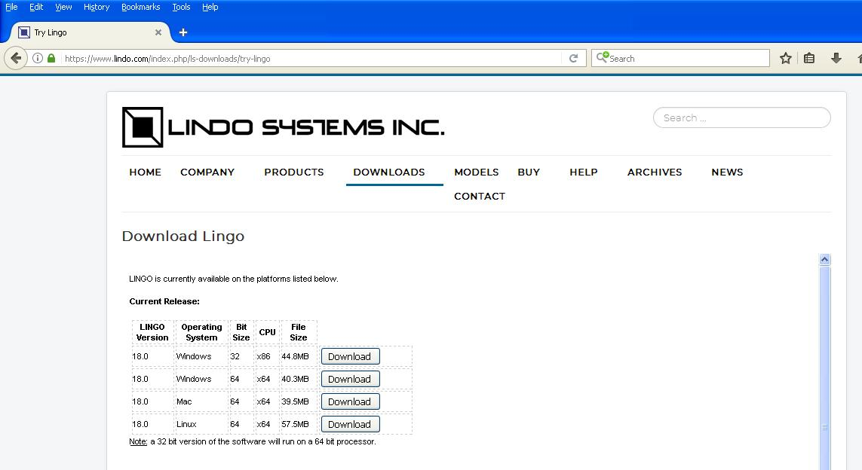
نصب نرم افزار
https://www.lindo.com/index.php/ls-downloads/try-lingo
نصب لینگو به راحتی انجام می گیرد و همانند بسیاری از نرم افزارهای تحت سیستم عامل Windows می باشد.
تنها نکته ای که در نصب می توان به آن اشاره کرد فضای مورد نیاز در روی دیسک سخت می باشد. برای دریافت نرم افزار می توانید به سایت لینگو مراجعه کنید.
https://www.lindo.com/

Slide 16
محیط و نوار ابزار لینگو

Slide 17
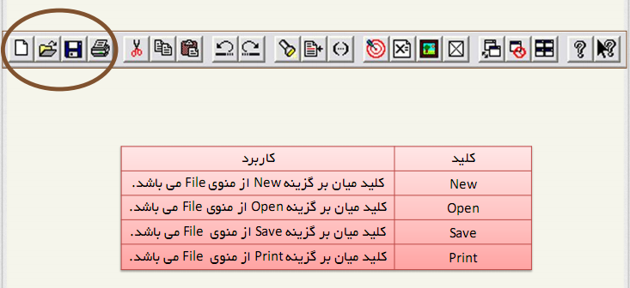
محیط و نوار ابزار لینگو

Slide 18
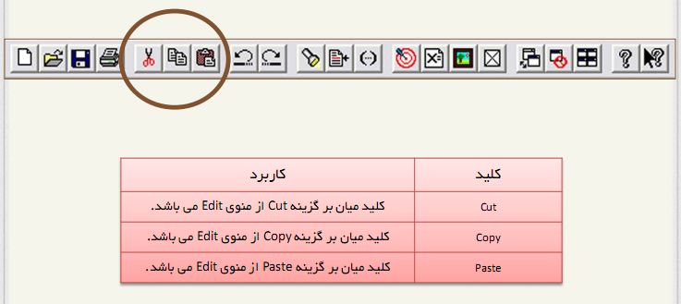
محیط و نوار ابزار لینگو

Slide 19
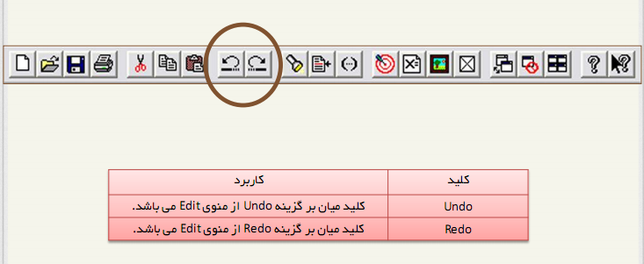
محیط و نوار ابزار لینگو

Slide 20
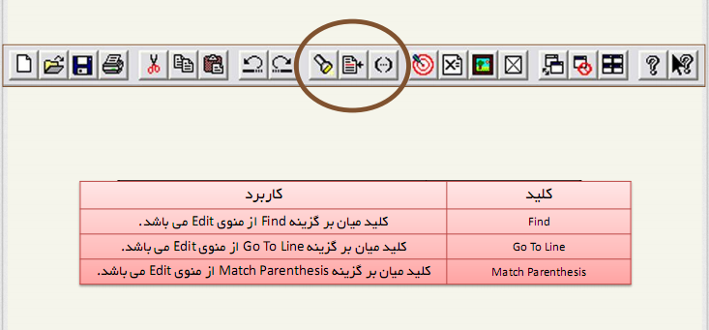
محیط و نوار ابزار لینگو

Slide 21
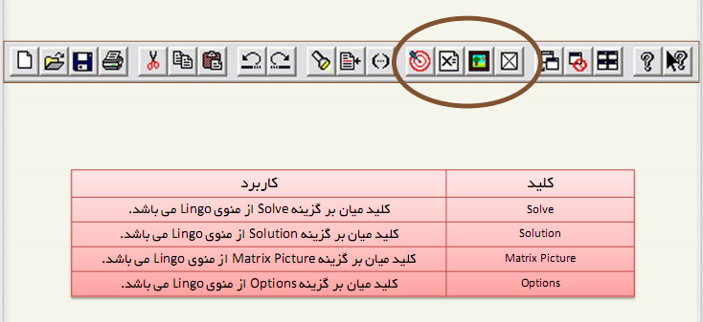
محیط و نوار ابزار لینگو

Slide 22
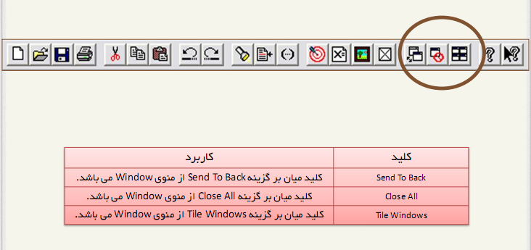
محیط و نوار ابزار لینگو

Slide 23
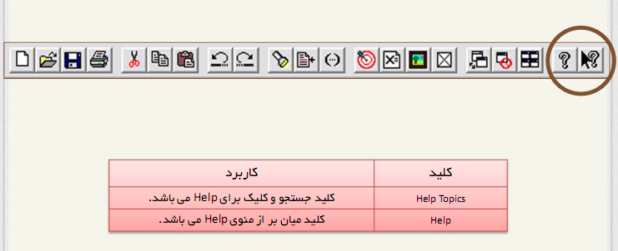
محیط و نوار ابزار لینگو

Slide 24
عملگرهای لینگو:
عملگرهای لینگو عمدتا مشابه اکسل اند.
جمع: + تفریق: -
ضرب: * تقسیم: /
توان: ^ مساوی: =
بزرگتر مساوی < کوچکتر مساوی >
در لینگو بزرگتر و کوچکتر بدون مساوی نداریم.
کار با لینگو

Slide 25
مقدار مطلق x: @abs(x)
لگاریتم طبیعی x: @log(x)
توابع مثلثاتی: @sin(x) @cos(x)
@tan(x)
نمایی: @exp(x)
کف (مقدار صحیح): @floor(x)
تابع ساین: @sign(x)
کار با لینگو

Slide 26
یافتن بیشینه یک متغیر در مجموعه: @smax(x1,x2,…)
یافتن کمینه: @smin(x1,x2,…)
یافتن بیشینه یا کمینه تابع: max یا min
متغیر آزاد در علامت: @free(x)
و بسیاری عملگرهای ریاضی دیگر که در Help آنها را پیدا می کنید.
کار با لینگو

Slide 27
بهینه سازی مدل(سیستم)از سه قسمت تشکیل شده است
1.تابع هدف :که با یک فرمول نشان می دهد کدام فرمول باید بهینه شود.
2.متغییرها:کمیتی که میتواند بامقدارهایی که به خود میگیرد تابع هدف را بهینه کند.
3.قیدها:فرمول هایی که محدودیت مقادیر متغییرها را مشخص می کنند.
کار با لینگو

Slide 28
1.متن توضیحی درلینگو بین یک علامت تعجب (!)ویک (;) قرارمی گیردوبه رنگ سبز درمی آیند.
2.رنگ عملگرها وتوابع به صورت آبی نشان داده می شوندوبقیه ی نوشته ها مشکی می باشند.
3.هر جمله باید به(;)ختم شود.
4.لینگو به بزرگی یاکوچکی کلمات حساس نمی باشدولی متغییرهاحتما باید با کلمات شروع شوند.
۵.درلینگو توابع با @ شروع میشوند.
کار با لینگو

Slide 29
توابعی که به ما اجازه می دهد محدوده ی متغییرمان را مشخص کنیم:
1.@GIN
محدود کردن متغییرها در مقدار صحیح2.1.0...
2.@BIN
ساختن متغییرهای باینری (0 یا 1)
3.@FREE
متغییر مقدار حقیقی ( مثبت, منفی حقیقی...)
4.@BND
@BND(a,x,b) محدود کردن در فاصله
کار با لینگو

Slide 30
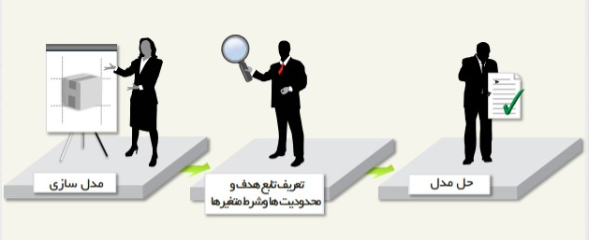
برنامه نویسی در لینگو

Slide 31
مثال خطی:
تابع هدف : Maximize z=1000x₁ + 1500x₂
محدودیتها:
4x₁ + 2x₂ <= 80
2x₁ + 5x₂ <= 60
4x₁ + 4x₂ <= 75
x₁, x₂ >= 0
برنامه نویسی در لینگو

Slide 32
کار با لینگو

Slide 33
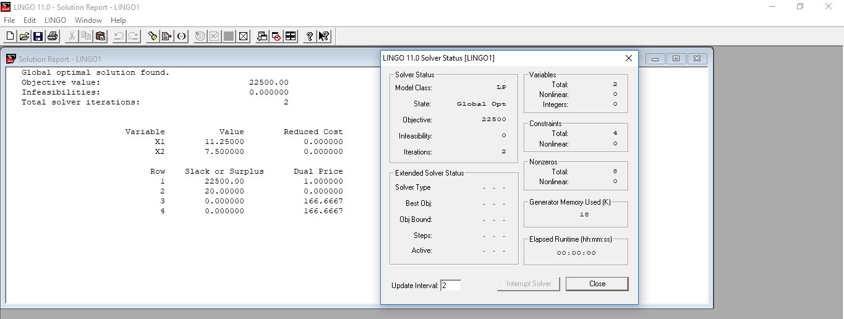
برنامه نویسی در لینگو

Slide 34
مقادیر منفی:
لینگو درحالت عادی متغیرها را غیرمنفی درنظر می گیرد.
برای احتساب متغیر منفی درصورت وجود می توانیم آن را آزاد در علامت تعریف کنیم. بشکلی که گفته شد.
بهتر است از ابتدا همه را آزاد در علامت در نظر بگیریم. مگر آنکه ممکن نباشد.
برنامه نویسی در لینگو

Slide 35
Min 3x1-x2;
x1-3x2>-3;
2x1+x2>-2;
2x1+x2<8;
4x1-x2<16;
x1 , x2 free
برنامه نویسی در لینگو

Slide 36
برنامه نویسی در لینگو

Slide 37
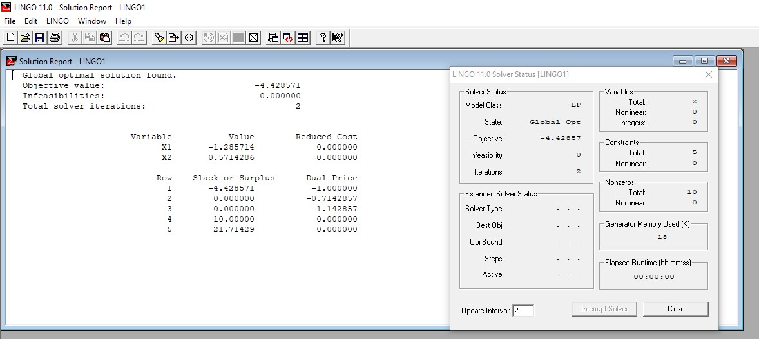
برنامه نویسی در لینگو

Slide 38
مثال غیرخطی:
تابع هدف : Minimize |x-5|+4|y-3|
محدودیتها:
x+2y<= 10
برنامه نویسی در لینگو

Slide 39
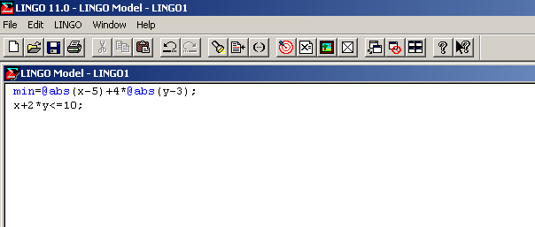
برنامه نویسی در لینگو

Slide 40
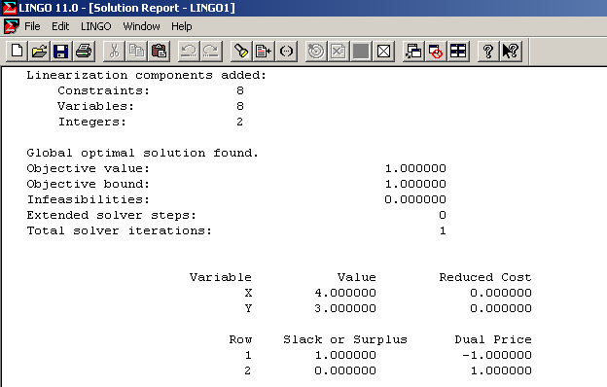
برنامه نویسی در لینگو

Slide 41
حل کردن یک مدل بزرگ در LINGO
بخش اول:SETS
1.بخش SETS با کلمه ی SETS شروع وبه ENDSETS ختم میشود,لینگو به شما این امکان را می دهد که مجموعه های مستقل و وابسته خود را درSETS تعریف نمائید.
**مثلا اگر در یک مدل N متغییر داشتید باید N متغییر را در SETS بصورت مستقل تعریف کنید.
2.SETSباید در شروع هر برنامه نوشته شود
مثال:.
: SETS
ITEMS/X1,X2,…,XN/:
VALUE,SMALL,LARGE;
END SETS

Slide 42
حل کردن یک مدل بزرگ در LINGO
بخش دوم:DATA
دراین بخش که باDATA شروع وبه ENDDATA ختم میشود,میتوان متغییرها را مقداردهی کرد.
مثال:
DATA:
A=1,-1,5 A , B , C , D=
B=2,0,6 یا 1, 2, 3, 4
-1, 0, 2, 3
5, 6, 7, 0;
K=15;
ENDDATA

Slide 43
حل کردن یک مدل بزرگ در LINGO
MAX Z=2X1+9X2+3X3+8X4+10X5+6X6+4X7+10X8
X1+3X2+4X3+3X4+3X5+X6+5X7+10X8<=15
Xi=0 OR 1

Slide 44
حل کردن یک مدل بزرگ در LINGO
بخش 1 .
SETS:
ITEMS/X1,X2,X3,X4,X5,X6,X7,X8/:
INCLUDE,WEIGHT,RATING;
ENDSETS
بخش 2
DATA:
WEIGHT=1,3,4,3,3,1,5,10
RATING=2,9,3,8,10,6,4,10;
ENDDATA
.بخش 3
MAX=@SUM(ITEMS:RATING*INCLUDE);
@SUM(ITEMS:WEIGHT*INCLUDE)<=15;
@FOR(ITEMS:@BIN(INCLUDE));

Slide 45
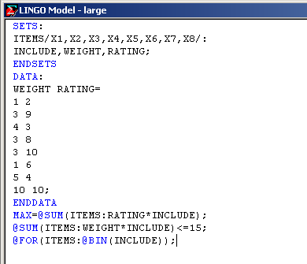
حل کردن یک مدل بزرگ در LINGO

Slide 46
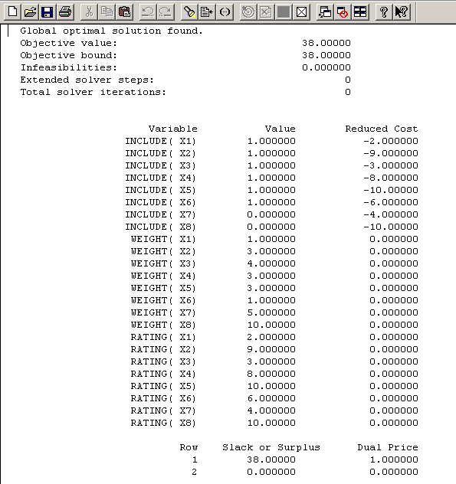
حل کردن یک مدل بزرگ در LINGO

Slide 47
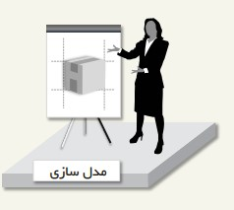
مساله تخصیص
مراحل برنامه نویسی

Slide 48
مساله تخصیص
شرکتی چهار ماشین برای تکمیل چهار کار در اختیار دارد. تخصیص هر ماشین به هر کار مستلزم صرف زمانی برای تنظیم آنها می باشد که به شرح جدول زیر است. شرکت می خواهد تا با حداقل زمان تنظیم به تکمیل چهار کار بپردازد. این مساله را حل کنید.
جدول: زمان تنظیم ماشین ها
 |  | زمان
کار 4 | کار 3 | کار 2 | کار 1
7 | 8 | 5 | 14 | ماشین 1
5 | 6 | 12 | 2 | ماشین 2
9 | 3 | 8 | 7 | ماشین 3
10 | 6 | 4 | 2 | ماشین 4

Slide 49
مساله تخصیص
min 14x₁₁+5x₁₂+8x₁₃+7x₁₄+2x₂₁+12x₂₂+6x₂₃+5x₂₄+
7x₃₁+8x₃₂+3x₃₃+9x₃₄+2x₄₁+4x₄₂+6x₄₃+10x₄₄
s.t.
x₁₁+x₁₂+x₁₃+x₁₄=1
x₂₁+x₂₂+x₂₃+x₂₄=1
x₃₁+x₃₂+x₃₃+x₃₄=1
x₄₁+x₄₂+x₄₃+x₄₄=1
x₁₁+x₂₁+x₃₁+x₄₁=1
x₁₂+x₂₂+x₃₂+x₄₂=1
x₁₃+x₂₃+x₃₃+x₄₃=1
x₁₄+x₂₄+x₃₄+x₄₄=1
x_{ij}=0 or 1 (i=1,2,3,4 , j=1,2,3,4)

Slide 50
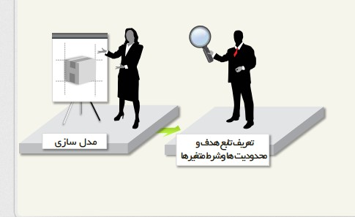
مساله تخصیص
مراحل برنامه نویسی

Slide 51
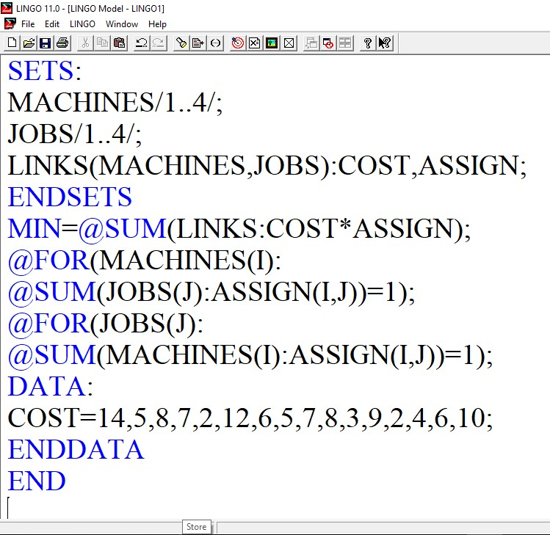
مساله تخصیص

Slide 52
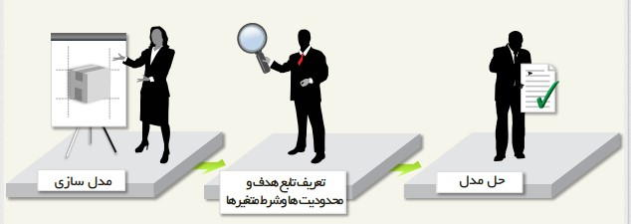
مراحل برنامه نویسی

Slide 53
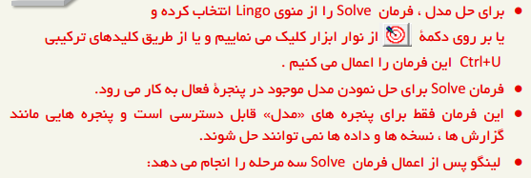

Slide 55
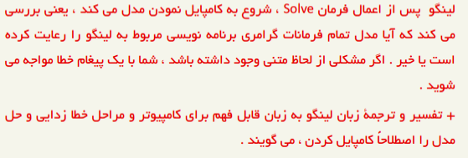
کامپایل کردن مدل

Slide 56
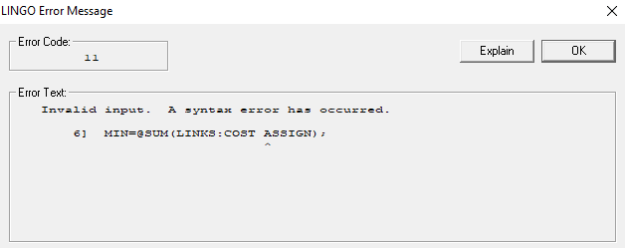
کامپایل کردن مدل
مثلا در مثال مربوط به مساله تخصیص اگر علامت ضرب در را فراموش نمایید، پیغام خطایی مانند زیر دریافت می نمایید.

Slide 57
وضعیت حل کننده لینگو (پنجره LINGO Solver status)

Slide 58
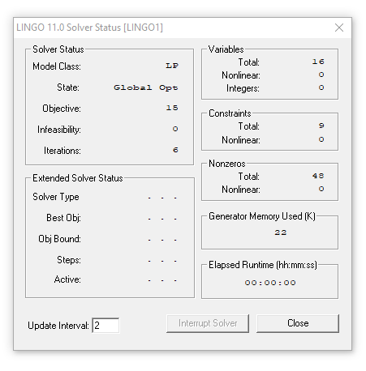

Slide 59
گزارش راه حل مدل (پنجره Solution Report )

Slide 60
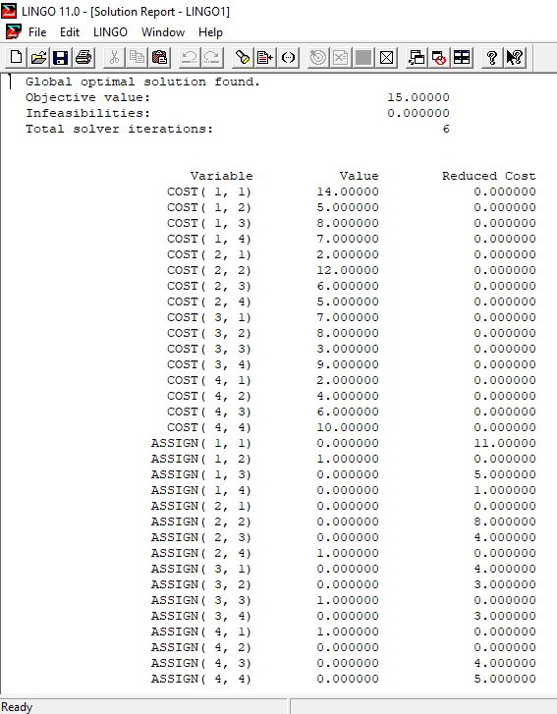

Slide 61
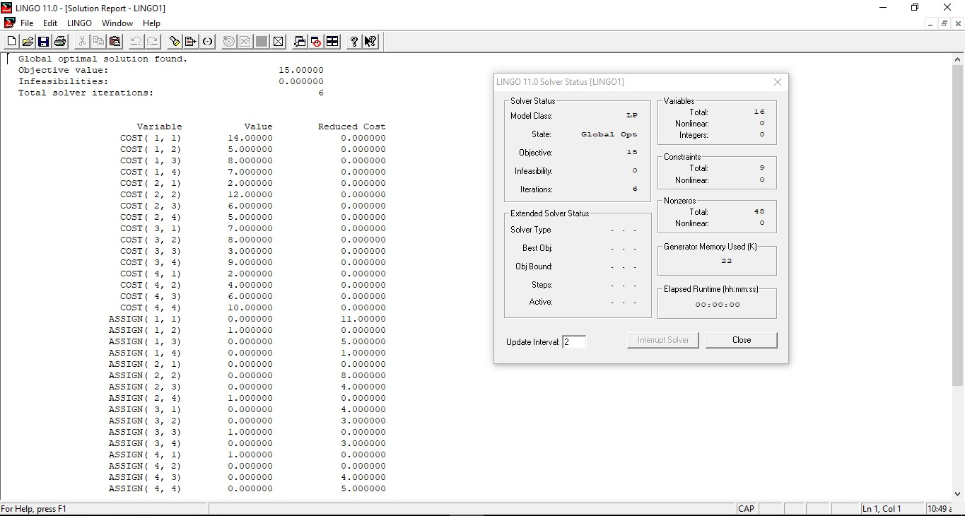

Slide 62
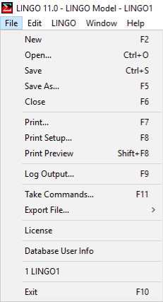
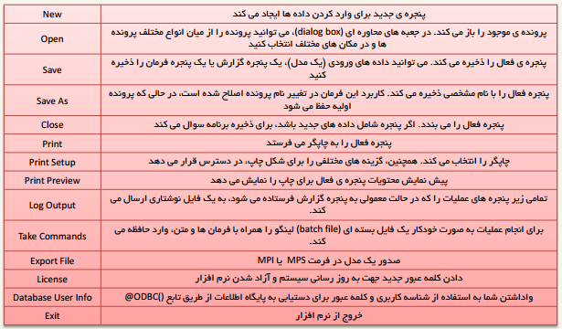
منوی File

Slide 63
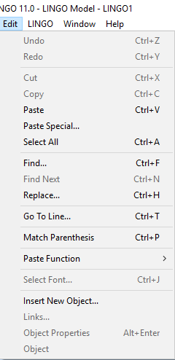
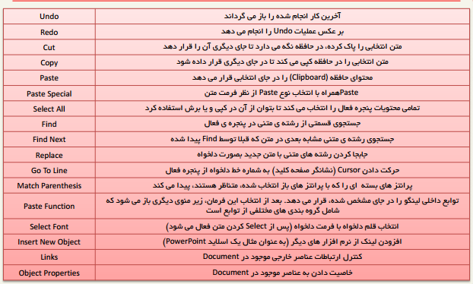

Slide 64
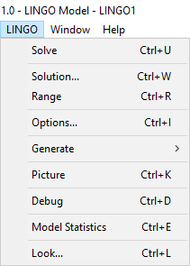
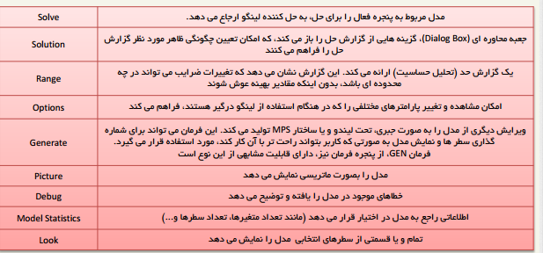

Slide 65
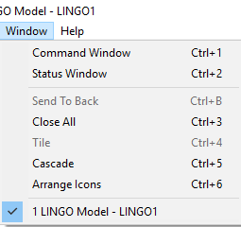

Slide 66
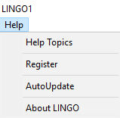

Slide 67
Thank you
Get in Touch
Email: raheleh.khanduzi@gmail.com
Email: khanduzi@gonbad.ac.ir
Website: http://profs.gonbad.ac.ir/khanduzi

